Slide 1
Вклад Ломоносова в физику
Выполнили студенты ФГОУ СПО ЛАТ
Гр. ТМ 1-23
Корабков Максим и
Колдашов Дмитрий

Slide 2
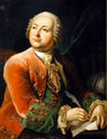
Он создал первый университет Он, лучше сказать, сам был первым нашим университетом. А. С. Пушкин

Slide 3
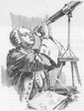
Ломоносов является одним из основоположников кинетической теории теплоты и газов, автором закона сохранения материи и движения.. Ломоносов впервые предсказал существование абсолютного нуля температуры, объяснил из кинетических соображений закон Бойля. Введя в химию весы, он доказал неправильность мнения об увеличении веса металлов при их обжигании в “заплавленных накрепко стеклянных сосудах”.. Он впервые высказал мысль о связи электрических и световых явлений, об электрической природе северного сияния, о вертикальных течениях как источнике атмосферного электричества. Защищая волновую теорию света, Ломоносов в оптике проделал большую работу по конструированию оптических приборов, по цветам и красителям, по преломлению света.

Slide 4
Производя в 1756 г. Опыты по обжигу металлов в запаянных сосудах, Ломоносов экспериментально доказал закон сохранения веса вещества при химических превращениях, хотя в дошедшем до нас описании указанных опытов сам он об этом не говорит.

Slide 5
Ломоносова почти всю жизнь интересовала оптика, и особенно ее практическая сторона – конструирование и изготовление оптических инструментов. написанная в специальной работе «Рассуждение о катоптрико-диоптрическом зажигательном инструменте» его солнечная печь в отличие от строившихся до него солнечных печей была проста в изготовлении и удобна в использовании. Особое место среди конструировавшихся Ломоносовым оптических инструментов принадлежит построенной ученым в 1756 г. зрительной трубе для наблюдения удаленных предметов при недостаточном их освещении, в сумерки и в светлые ночи. Долгое время оставалось неизвестным, что Ломоносов сконструировал в 1752-1756 гг. две разновидности рефрактометра для определения показателей преломления прозрачных тел. Также он создавал зеркальные телескопы.

Slide 6
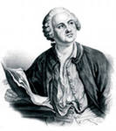
Большой вклад внес Ломоносов в изучение природы электричества и особенно атмосферного электричества, остававшегося к началу его работы в этой области еще очень слабо исследованным. В 1744 г. Ломоносовым было начато наблюдение за грозами, проводившееся затем регулярно в течение ряда лет. С начала 50-х годов он занимался изучением электрических явлений совместно с профессором Рихманом. Летом 1753 г. во время проводившихся Ломоносовым и Рихманом одновременно, каждым на своей квартире, опытов по изучению атмосферного электричества, Рихман был убит молнией большой силы.

Slide 7
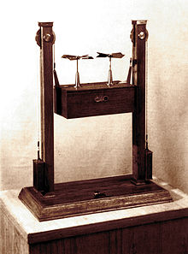
Ломоносов был выдающимся приборостроителем и организатором производства различных научных инструментов. В 1754 г. Ломоносовым впервые в истории науки была сконструирована «аэродромическая машина», предназначенная для подъема в верхние слои атмосферы термометров и других метеорологических приборов.

Slide 8
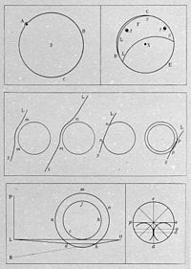
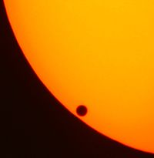
26 мая 1761 года, наблюдая прохождение Венеры по солнечному диску, М. В. Ломоносов обнаружил наличие у неё атмосферы.
Прохождение Венеры по диску Солнца, 8 июня 2004 года.
Иллюстрации М. В. Ломоносова к рукописи «Явление Венеры на Солнце…». 1761

Slide 9
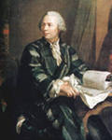
Ломоносов оставил после себя большое число идей, реализация которых осуществлялась наукой в течение 100—150 лет после его смерти.

